Slide 1
第五章 位移法

Slide 2


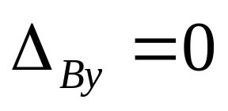
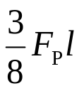
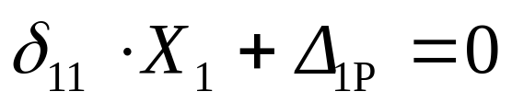
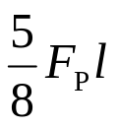
力法的基本原理
叠加原理
l
1
C
F_{P}
EI
B
F_{P}
=
+
X1
EI
l
F_{P}
A
原结构
基本体系
l
M_{P}
F_{P}l
=
变形条件
力法方程
M
力法基本未知量
将超静定结构转化为静定结构
Notes:
1、力法的基本原理是去掉多余约束，暴露出多余未知力，得到基本体系。
2、力法基本体系与原结构应该完全相同，即X₁与B点支反力相同，
3、根据原结构B点竖向位移为零这样一个条件，建立出力法典型方程。
4、方程中的第一项为多余未知力X₁作用下引起的基本结构B点竖向位移，根据叠加原理，其等于单位力引起位移σ₁₁的X₁
5、方程中的第二项为荷载作用下基本结构B点的竖向位移。代入方程求出X₁后，显然可以根据叠加原理按得到结构的最终弯矩图。
6、可见，通过去掉约束，综合考虑基本体系与原结构的平衡和变形协调的一致性，我们将一个超静定结构计算的未知问题
转化成了一个静定结构求位移的问题。
7、这种用已知知识结合未知问题的特点求解未知问题的思想不仅仅是力法特有的，也是结构力学课程及所有课程共有的特点。

Slide 3
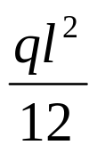

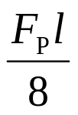

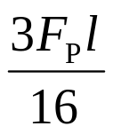

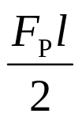

  等截面直杆 EI 为常数
  线刚度 i = EI/l
  忽略杆件的轴向变形
载常数
F_{P}
F_{P}
F_{P}
超静定单跨梁 在荷载作用下

Slide 4


形常数
角位移
线位移
2i
1
4i
1
1
3i
1
1
i
i
超静定单跨梁 支座产生单位位移
Notes:
1、超静定单跨梁的支座移动有两种情况：支座转动、和相互错动。
2、支座转动的位移我们称之为角位移；支座垂直于杆轴的错动我们称之为线位移。
3、这种超静定结构 支座移动问题的计算，我们用力法可以较为容易地求解。
如：两端固定为三次超静定，若以简支梁为基本结构，以其弯矩为基本未知量的话，力法方程等式的右端是多少？
若以悬臂梁为基本结构，力法方程等式的右端又是多少？

Slide 5
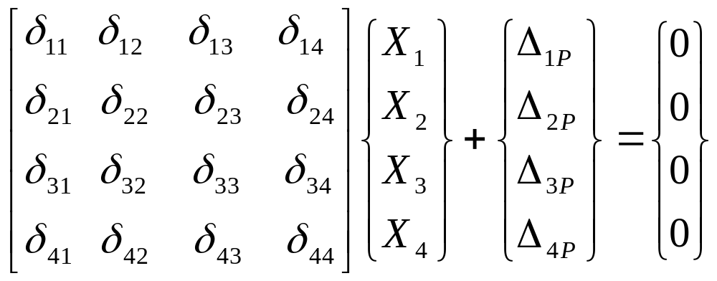
寻求新的求解超静定结构的方法
q
ql
q
ql
X₄
C
A
EI
D
X₂
EI
EI
EI
X₃
X₁
l
EI
EI
ql
ql
B
l
l
对于多次超静定结构，用力法求解时需要计算联立方程，计算较为繁琐。

Slide 6
新方法思路的突破口
思路：去掉多余约束
将超静定结构转化为静定结构
力法：
力法方程
以力为基本未知量
新方法：
以位移为基本未知量

Slide 7

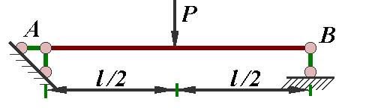



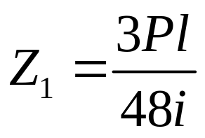
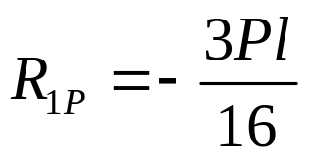
思考题：
已知：力法不能求解静定结构，如：
P
+
=
Z₁
1
3i
M图
提问：
位移法可以求解
静定结构吗？

Slide 8
分析超静定结构的特点
从结点位移角度出发
不考虑杆件轴向变形
q
ql
（1）A点在平面的水平和竖向两
个方向位移为零。
Z₁
A
C
Z₁
D
Z₁
（2）A点在荷载作用下只能发生
转动，产生转角。
ql
B
（3）A点为刚结点，因此连接的
三根杆件在A点处转角相同。
q
ql
A
（4）引入新的约束：刚臂 。
刚臂是限制转动的约束。
若在刚结点A处附加刚臂－
C
D
ql
（5）A点不能转动，相当于固定端。
B
Notes:
1、结构力学中有两个最重要的物理量：一个是力，一个是位移。
力法是去掉约束，以力为基本未知量。
新的方法希望以位移为未知量进行求解。
2、分析：B点为固定端，忽略杆件轴向变形时A点在竖向不能移动，
同理，C点为固定端，A点在水平方向也不能移动。

Slide 9
结构离散化
ql
q
ql
A
C
D
若刚臂发挥作用，则A点相当于固定端，结构拆分为三个单跨超静定梁。
ql
B
ql
单跨超静定梁在荷载或杆端位移作用下的内力计算已在力法中得到求解－已知。

Slide 10

基本体系与原结构的等价关系
q
ql
Z₁
A
若刚臂不发挥作用，即刚臂提供的约束力矩
R₁=0
则基本体系与原结构完全等价。
C
Z₁
D
Z₁
ql
原结构
B
=
q
ql
Z₁
A
C
Z₁
D
Z₁
ql
基本体系
B

Slide 11

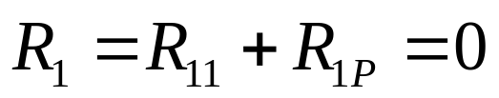


新方法思路
q
ql
符号规定：
约束力矩以顺时针为正。
Z₁
A
C
Z₁
Z₁
D
叠加原理
ql
基本体系
=
B
q
ql
A
+
A
Z₁
C
D
C
Z₁
D
Z₁
ql
B
B
基本结构在荷载作用下
基本结构刚臂产生转角Z₁

Slide 12
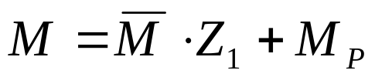






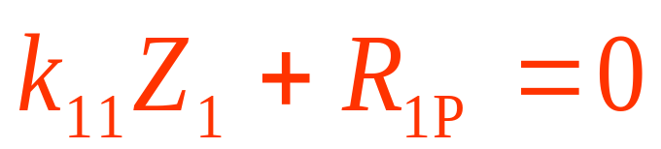
新方法思路
位移法思路
A
1
C
1
D
q
ql
1
Z₁
A
C
Z₁
Z₁
D
B
ql
基本体系
基本结构刚臂产生转角 1
=
=
B
q
ql
A
+
A
Z₁
C
D
C
Z₁
D
Z₁
ql
B
B
基本结构在荷载作用下
基本结构刚臂产生转角Z₁

Slide 13
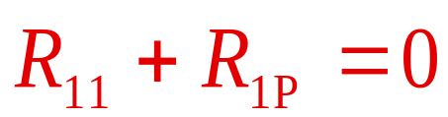
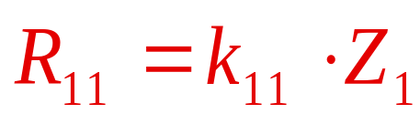

位移法典型方程
位移法方程
对于线弹性结构:
R₁₁为刚臂产生 Z₁ 转角时的附加约束力矩。
k₁₁为刚臂产生单位转角时的附加约束力矩。
k₁₁为刚度系数，R_{1P} 自由项
Z₁为位移法基本未知量

Slide 14
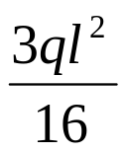

位移法求解
荷载作用于基本结构的附加力矩 R_{1P}
ql
q
ql
A
C
D
ql
B
离散
ql

Slide 15


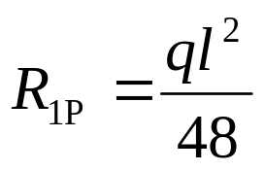
位移法求解
荷载作用于基本结构的附加力矩 R_{1P}
ql
q
ql
R_{1P}
A
C
D
ql
单跨超静定梁在荷载作用下的内力 计算已在力法中得到求解
------已知。
q
ql
B
A
C
D
ql
ql
B
M_{P} 图
组装

Slide 16

使基本结构刚结点产生单位转角时的附加力矩 k₁₁
位移法求解
4i
1
2i
1
3i
1
A
C
1
1
D
4i
1
B
离散
2i

Slide 17




使基本结构刚结点产生单位转角时的附加力矩 k₁₁
位移法求解
4i
1
2i
1
3i
k₁₁
1
A
C
1
1
D
4i
4i
1
B
1
A
C
1
1
D
2i
4i
3i
图
B
组装
2i
2i

Slide 18
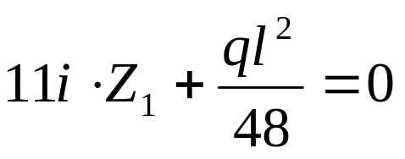
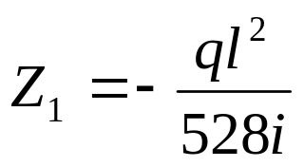
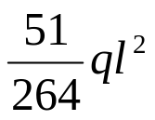
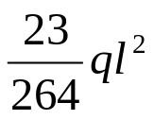
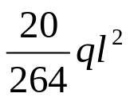
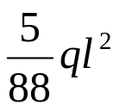
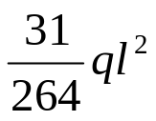
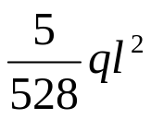

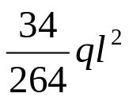
位移法求解
q
ql
Z₁
A
C
Z₁
Z₁
D
ql
基本体系
B
结点位移为基本未知量
叠加原理
单跨超静定梁在荷载作用下的内力 计算已在力法中得到求解
------已知。
4i
q
ql
校核：结点平衡
A
1
A
C
D
D
C
1
1
D
C
A
2i
4i
3i
ql
图
图
B
B
M_{P} 图
B
2i

Slide 19
位移法总结
原理：
（1）先离散：附加控制结点位移的约束，将结构拆分
为单跨超静定梁（和静定结构部分）。
（2）后组装：将单跨梁（和静定结构部分）在结点处组装起来，
并满足结点处力的平衡条件和变形的协调条件。

Slide 20















位移法核心
P
P
l
Z₁
将超静定结构计算转化成“会算的结构”的计算
l
R₁
l
l
Pl
P
R₁=0
Z1=1
i
k₁₁
R_{1P}
4i
3i
M
MP
2i
P
R_{1P}
k₁₁
M

Slide 21
位移法总结
原理：
（1）先离散：附加控制结点位移的约束，将结构拆分
为单跨超静定梁（和静定结构部分）－会算的结构。
（2）后组装：将单跨梁（和静定结构部分）－会算的结构在结点
处组装起来，并满足结点处力的平衡条件和变形的协调条件。
步骤：
（1）确定位移法基本未知量的个数－附加约束的个数
（2）附加约束，将原结构转化为位移法基本体系－
建立位移法典型方程。
（3）作单位弯矩图和荷载弯矩图－根据形常数和载常数利用
结点平衡条件，分别求出方程中的系数和自由项。
（4）求出基本未知量的值－根据叠加原理作出原结构弯矩图。
（5）根据结点平衡条件进行校核。

Slide 22
力法
位移法
力法典型方程
q
ql
C
Z₁
F_{P}
EI
B
Z₁
D
位移法典型方程
C
A
EI
Z₁
EI
EI
EI
ql
A
B
q
ql
力法校核方法
Z₁
A
变形协调条件
F_{P}
C
Z₁
D
Z₁
X1
位移法校核方法
ql
平衡条件
基本体系
基本体系
B
参考文献：
1、力法、位移法和渐进法的比较与分析；
2、力法与位移法的比较及综合应用。
提问：
计算任意超静定结构时，力法、位移法典型方程的右端一定等于零吗？
C
EI
A
EI
D
EI
基本结构
基本结构
B

Slide 23

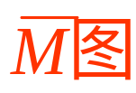
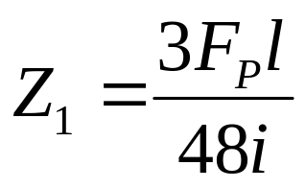
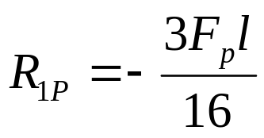
思考题：
已知：力法不能求解静定结构，如：
F_{P}
+
=
1
3i
M图
提问：
位移法可以求解
静定结构吗？

Slide 24



清华大学袁驷教授的研究表明：力法、位移法中假设不计杆件轴向变形，计算结果偏于不安全。
位移法应用
力法
位移法
矩阵位移法
PKPM
TBSA
ANSYS
SAP
ETABS
ABUQUS
结构分
析软件
有限元法

Slide 25
思考题
EI
（1）有结点线位移时，如何用位移法求解？
EI
EI
F_{P}
（2）以结点角位移和线位移为基本未知量时，
如何确定基本未知量的个数？
EI
F_{P}
EI
EI
（3）位移法基本未知量为两个以上时，如何
建立位移法典型方程？
EI
F_{P}
EI
EI

Slide 26













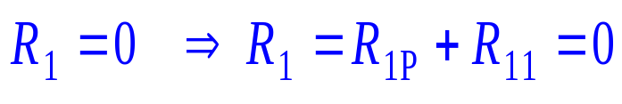

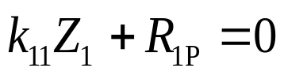



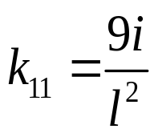
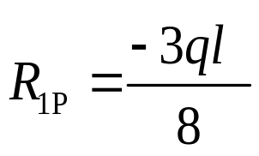
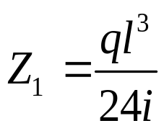


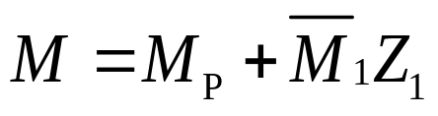

基本结构在荷载和Z₁的共同作用下，在附加约束上产生的约束力为零
[例题] 作弯矩图。
基本体系
(C点、B点的水平位移)
利用叠加法作弯矩图。

Slide 27
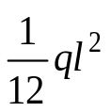








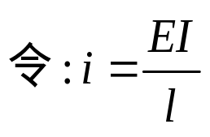



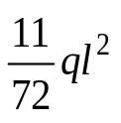
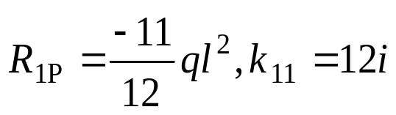
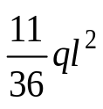

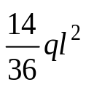
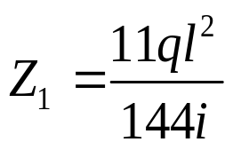

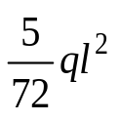

[例题] 作弯矩图。
基本体系

Slide 28












[例题] 作弯矩图。 EI=常数
Z1
l
l
R1=0
l
l
Z1=1
i
R1P
r11
4i
3i
MP
M1
2i
r11
R1P
M

Slide 29












[例题] 作弯矩图。
EI=常数
EI
EI
l
2EI
R1=0
l
l
Z1
6i/l
M1
MP
Z1=1

Slide 30









P
P/2
[例题] 作弯矩图。
EI=常数
l
R1=0
l
l
l/2
l
l
l/2
P/2
P/2
P/2
Z1
Z1=1
M1
MP

Slide 31

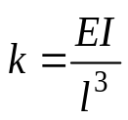






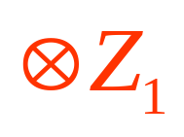


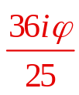
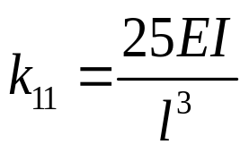
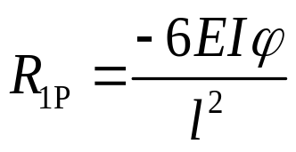




[例题] 作弯矩图。
基本体系
基本体系与原体系完全等价！附加支座反力等于零:

Slide 32
位移法核心
将超静定结构计算转化成“会算的结构”的计算
q
ql
q
ql
Z₁
Z₁
A
A
C
Z₁
Z₁
D
C
Z₁
Z₁
D
ql
ql
B
B
原结构
=
基本体系
q
ql
A
+
A
Z₁
C
D
C
Z₁
D
Z₁
R₁₁+R_{1P}=0
ql
B
B
基本结构在荷载作用下
基本结构刚臂产生转角Z

Slide 33
作业： （李廉锟版）
P204：题8-1、8-3、8-4、8-9
作业： （朱慈勉版）
7-1、7-5(a b c)、7-6(b c d)、7-7
7-8(a) 7-11(a c e) 7-12(b) 7-13

